Slide 1
U-Pb возраст, геохимия циркона и петрогенезис фракцонированных риолит-порфиров Балбукского ареала (Южный Урал)
Презентует: Айдар Самигуллин, аспирант 3 года ИГ УФИЦ РАН (Уфа)

Slide 2
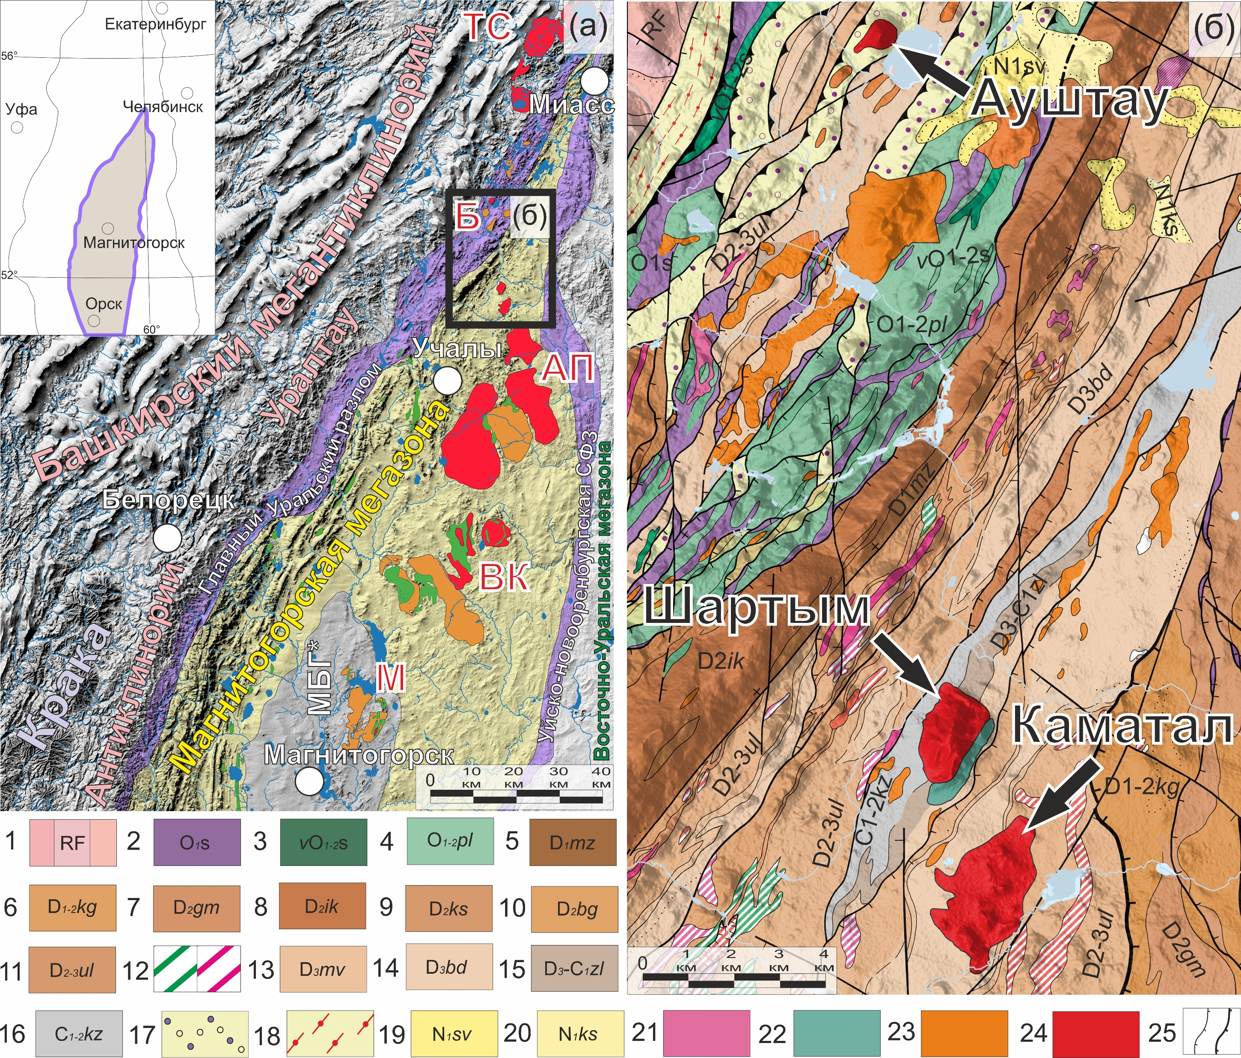
Объект исследования
Структурно-геологическая схема Магнитогорской мегазоны (а) [Пучков, 2010], геологическая карта Балбукского ареала (б) [Жданов и др., 2003; Аулов и др., 2015]
1 – рифейские образования нерасчленённые, 2 – сакмарский комплекс дунит-гарцбургитовый, 3 – сакмарский габбровый комплекс, 4 – поляковская свита, 5 – мазовская свита, 6 – карагайская толща, 7 – гумбейская свита, 8 – ирендыкская свита, 9 – карамалатышская свита, 10 – бугулыгырская свита, 11 – улутауская свита, 12 – улутауский субвулканический комплекс, 13 – мукасовская свита, 14 – бугодакская толща, 15 – зилаирская свита, 16 – кизильская свита, 17 – войкаро-кемпирскайский меланж, 18 – тектониты, 19 – светлинская свита, 20 – кустанайская свита, 21 – диориты худолазовского комплекса, 22 – брекчиевидные порфириты, 23 – монцонитоиды балбукского ареала, 24 – риолиты балбукского ареала, 25 – разрывные нарушения.

Slide 3
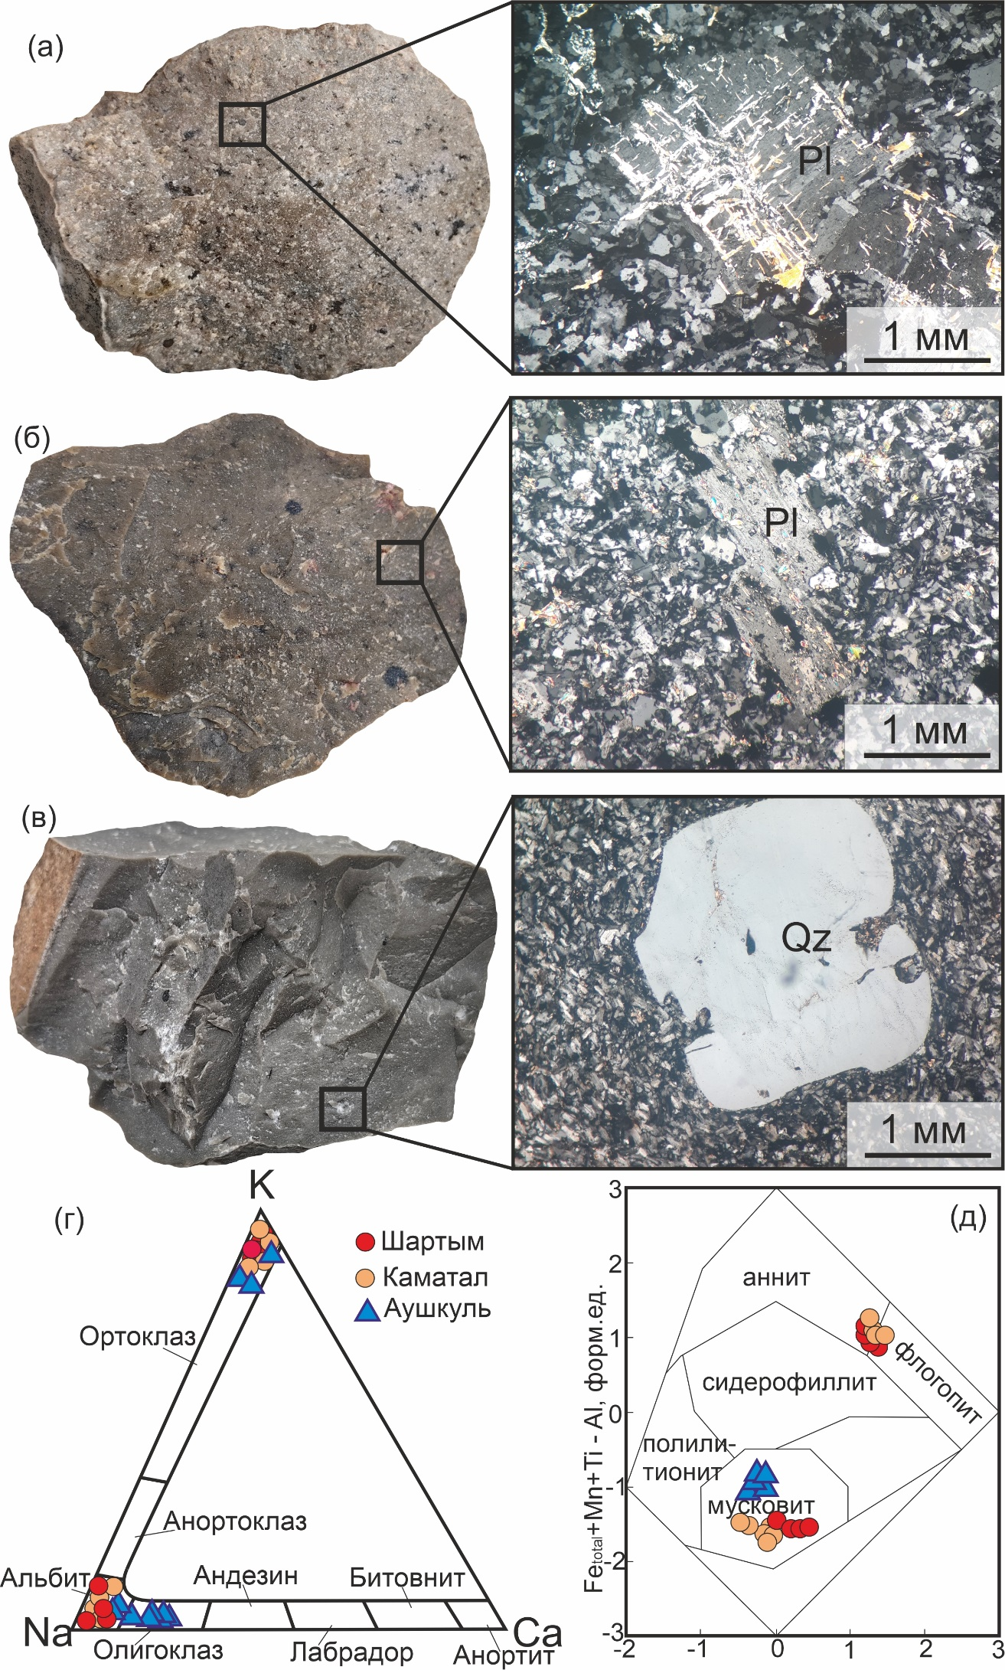
Краткая петрографическая характеристика риолит-порфиров Балбукского ареала
Макрообразцы пород, по которым было проведено изотопно-геохимическое U-Pb исследование по циркону
Фото шлифов в скрещенных николях

Slide 4
Краткая петрогеохимическая характеристика
(а) – TAS-диграмма для вулканитов по [Le Maitre, 2002], (б) – диграмма SiO₂-K₂O [Peccerillo, Taylor, 1976], (в) – диаграмма с индексами Шенда [Maniar, Piccoli, 1989], (г) – диаграмма железистости [Frost et al., 1999], (д) диаграмма SiO₂ – MALI по [Frost et., 2001], (е) – дискриминационная диаграмма по [Sylvester, 1989].

Slide 5
Спектры распределения РЗЭ и мультиэлементные спайдер-диаграммы, нормировано на хондрит CI и примитивную мантию [McDonough, Sun, 1995]

Slide 6
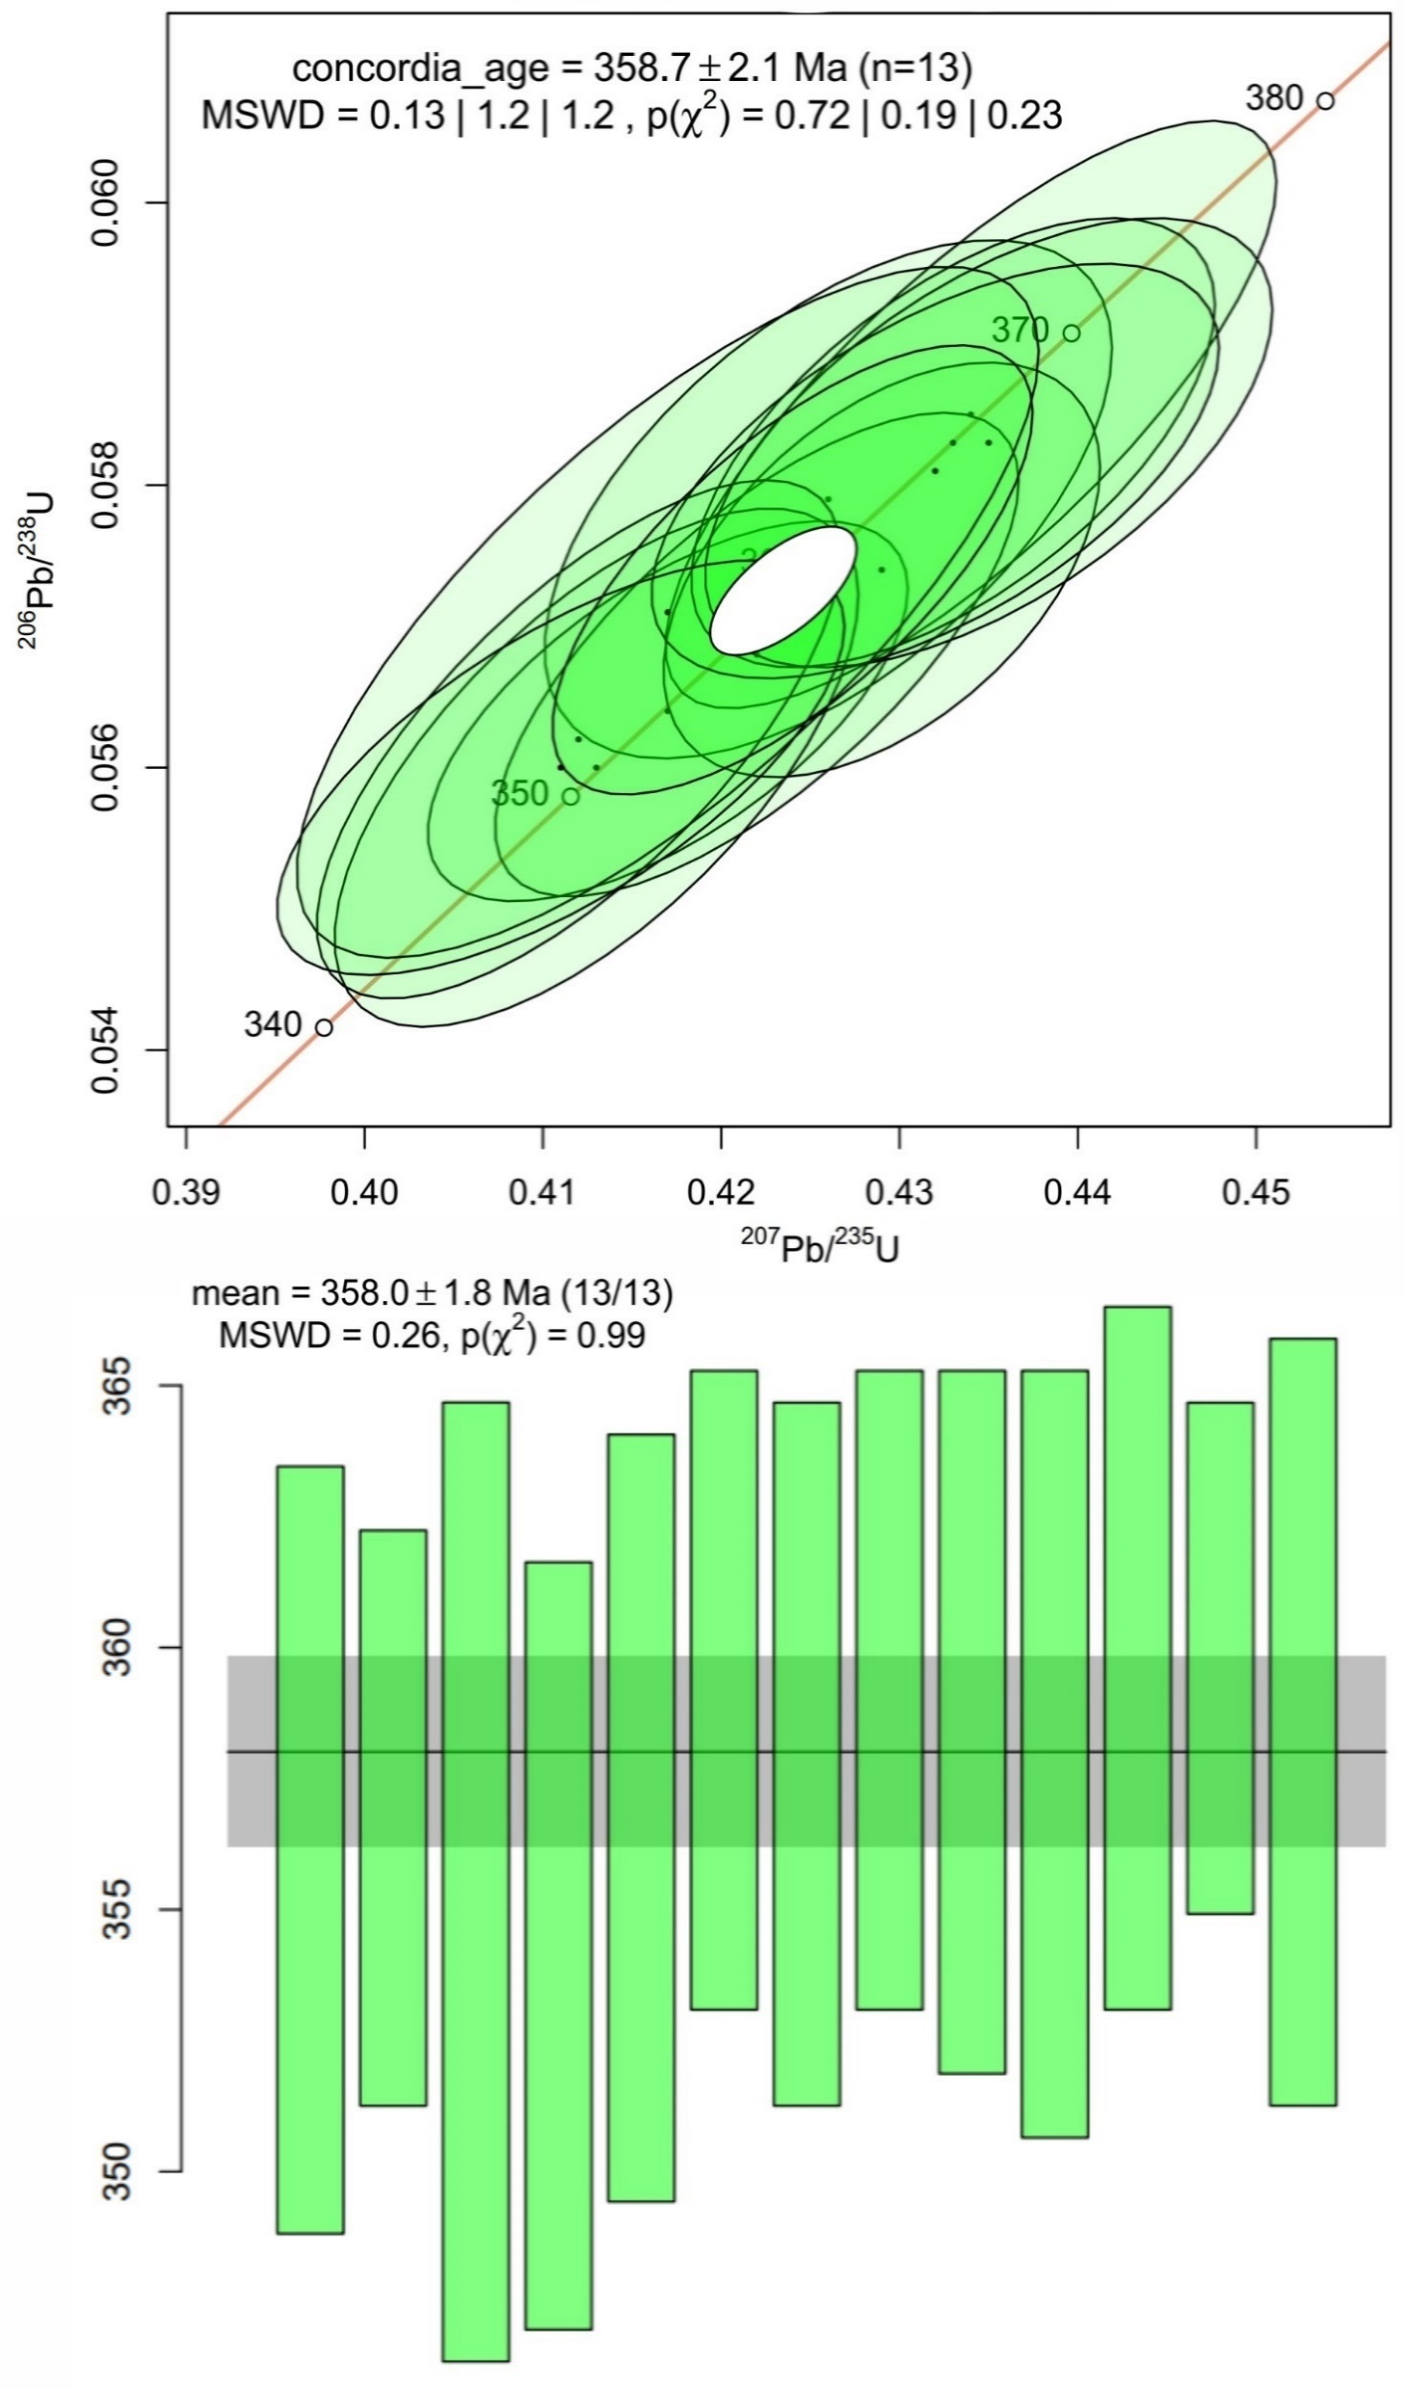
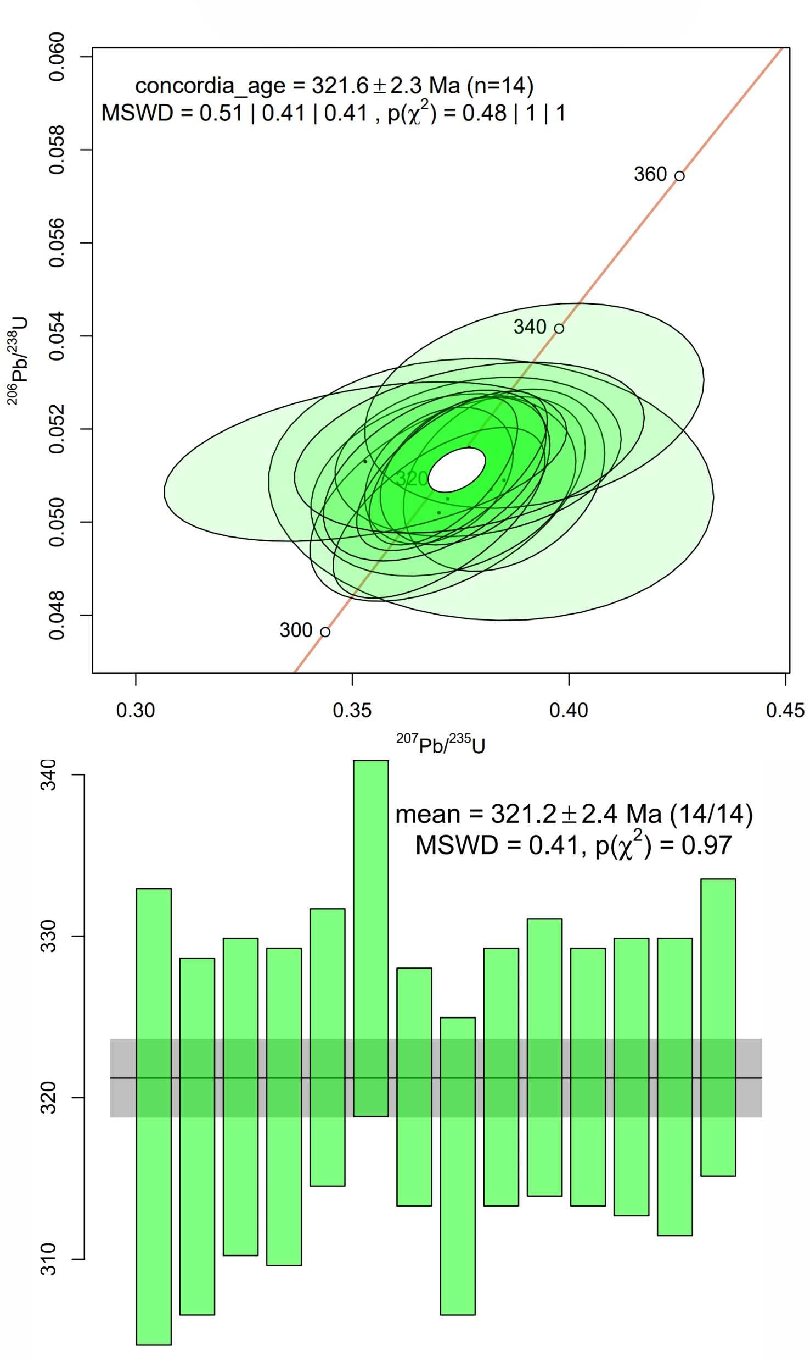
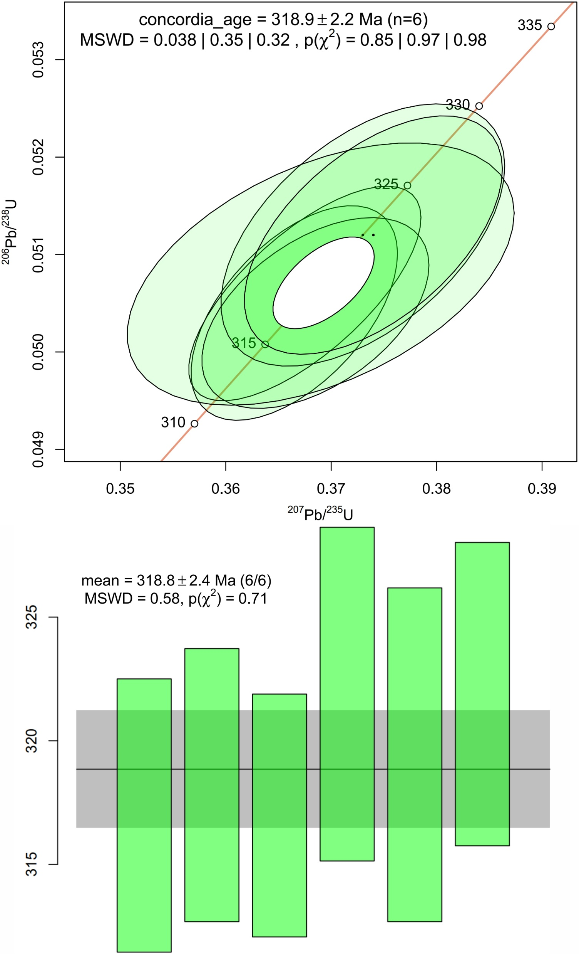
U-Pb возраст риолит-порфиров Балбукского ареала
Ауштау
Каматал
Шартым

Slide 7
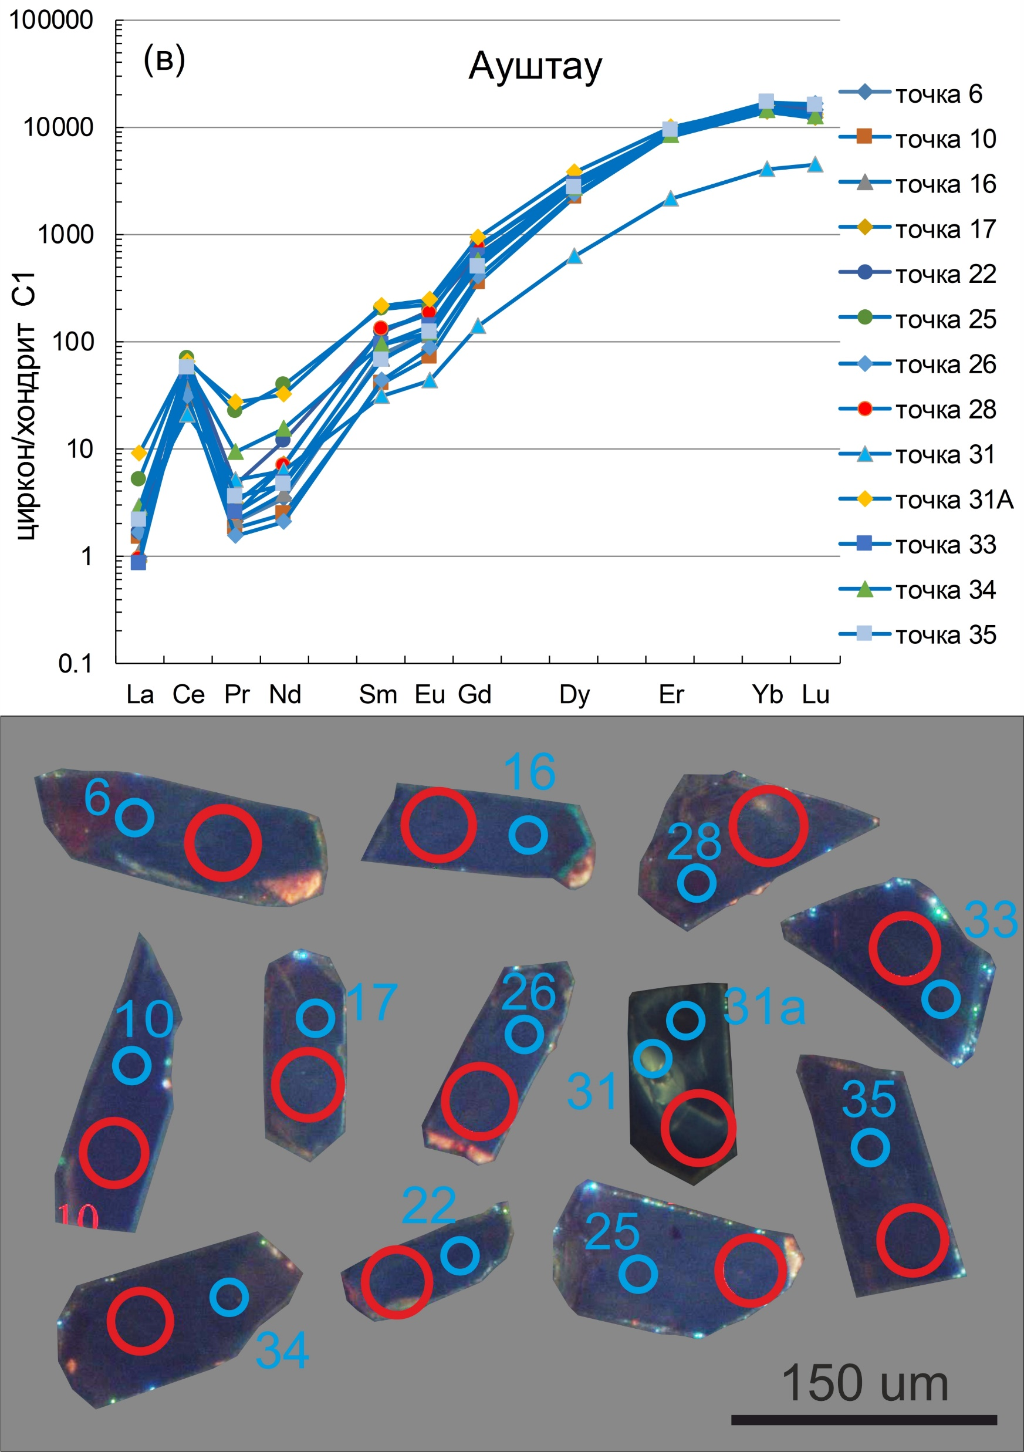
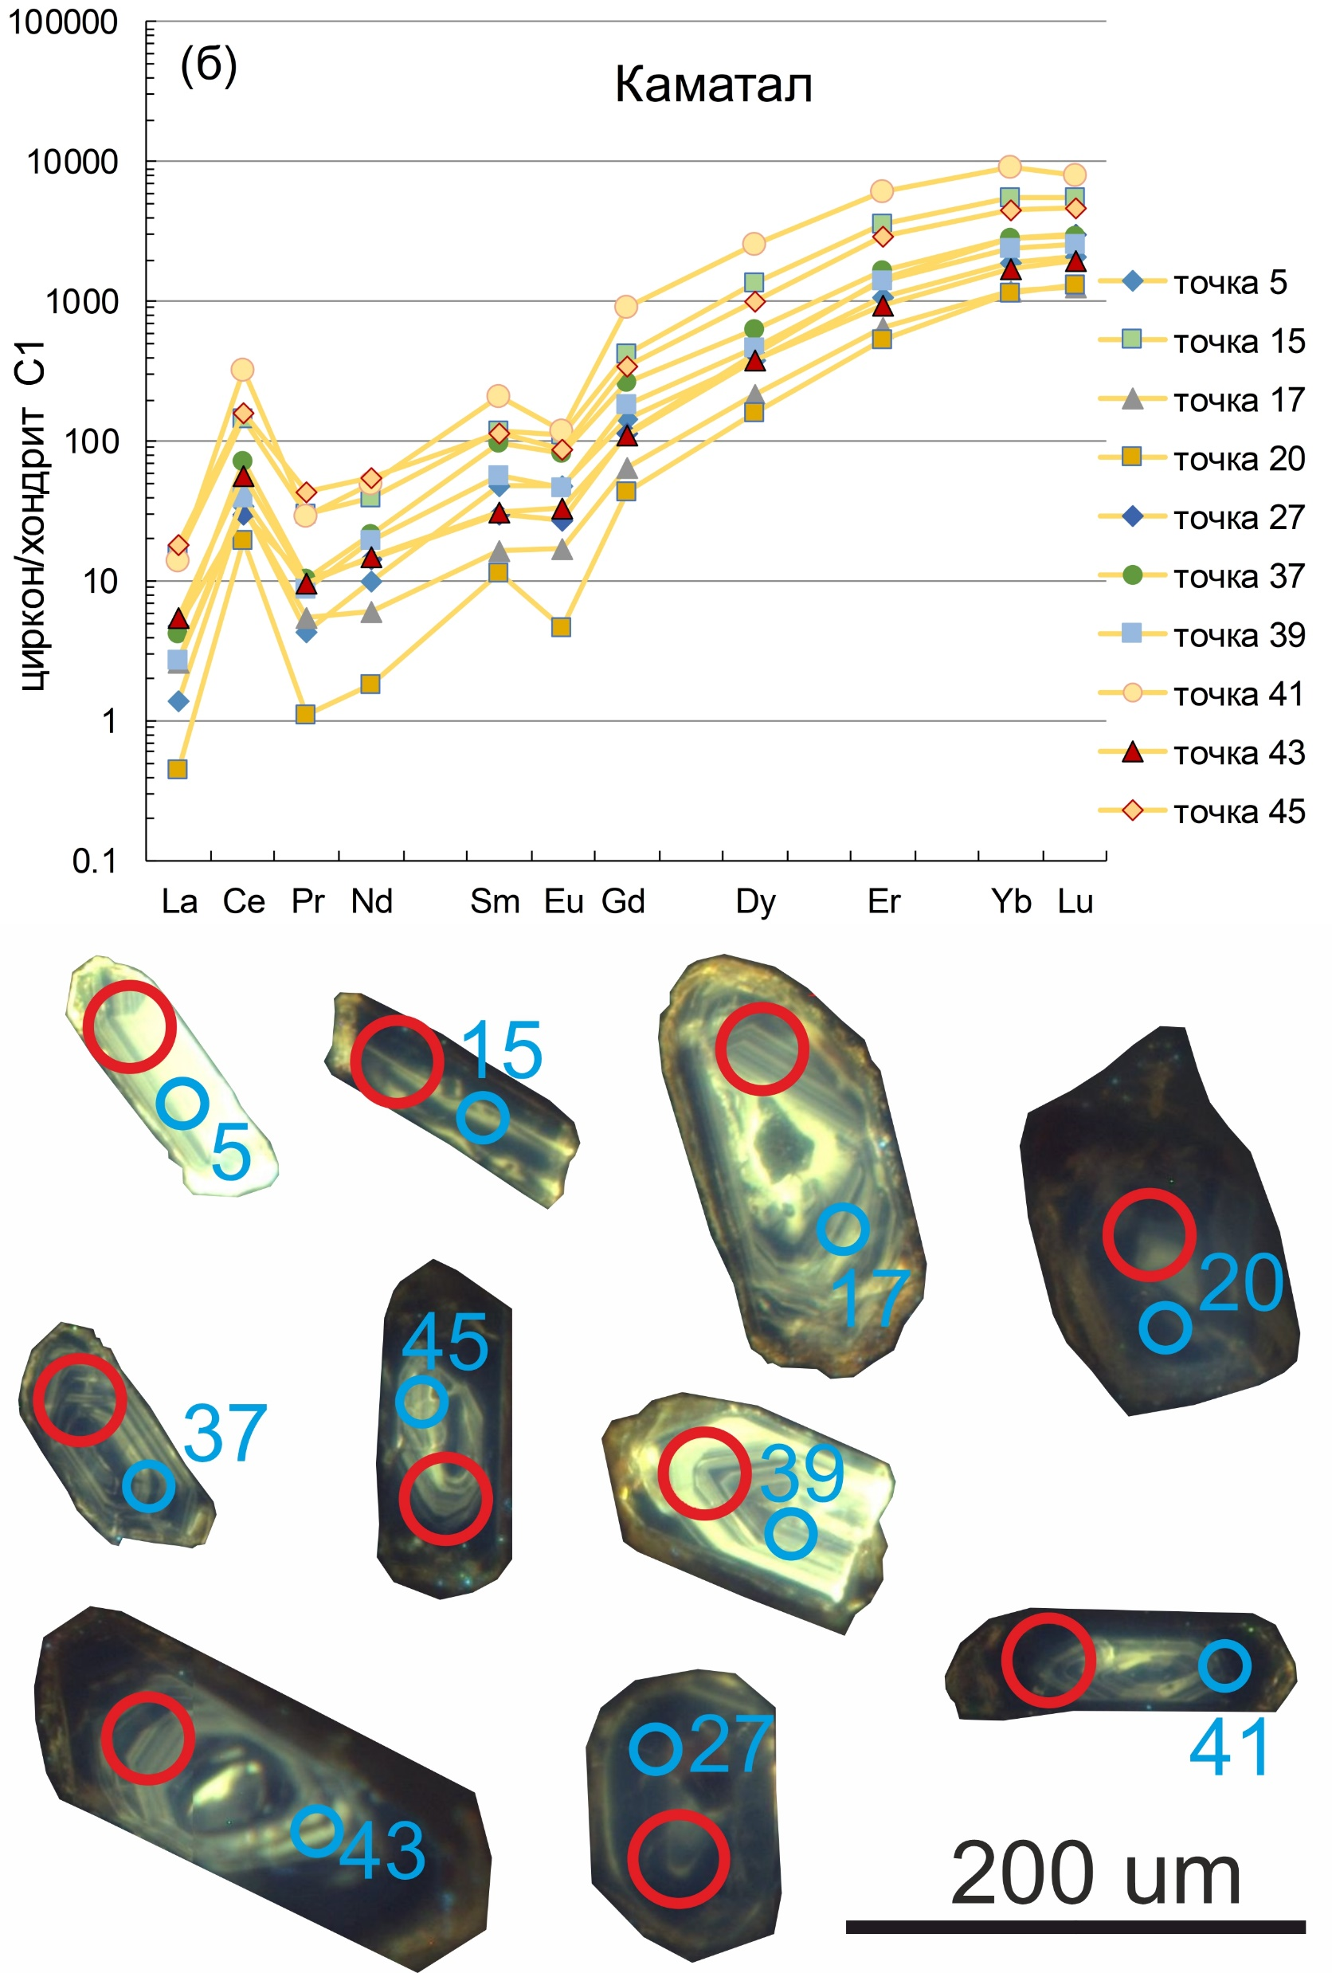
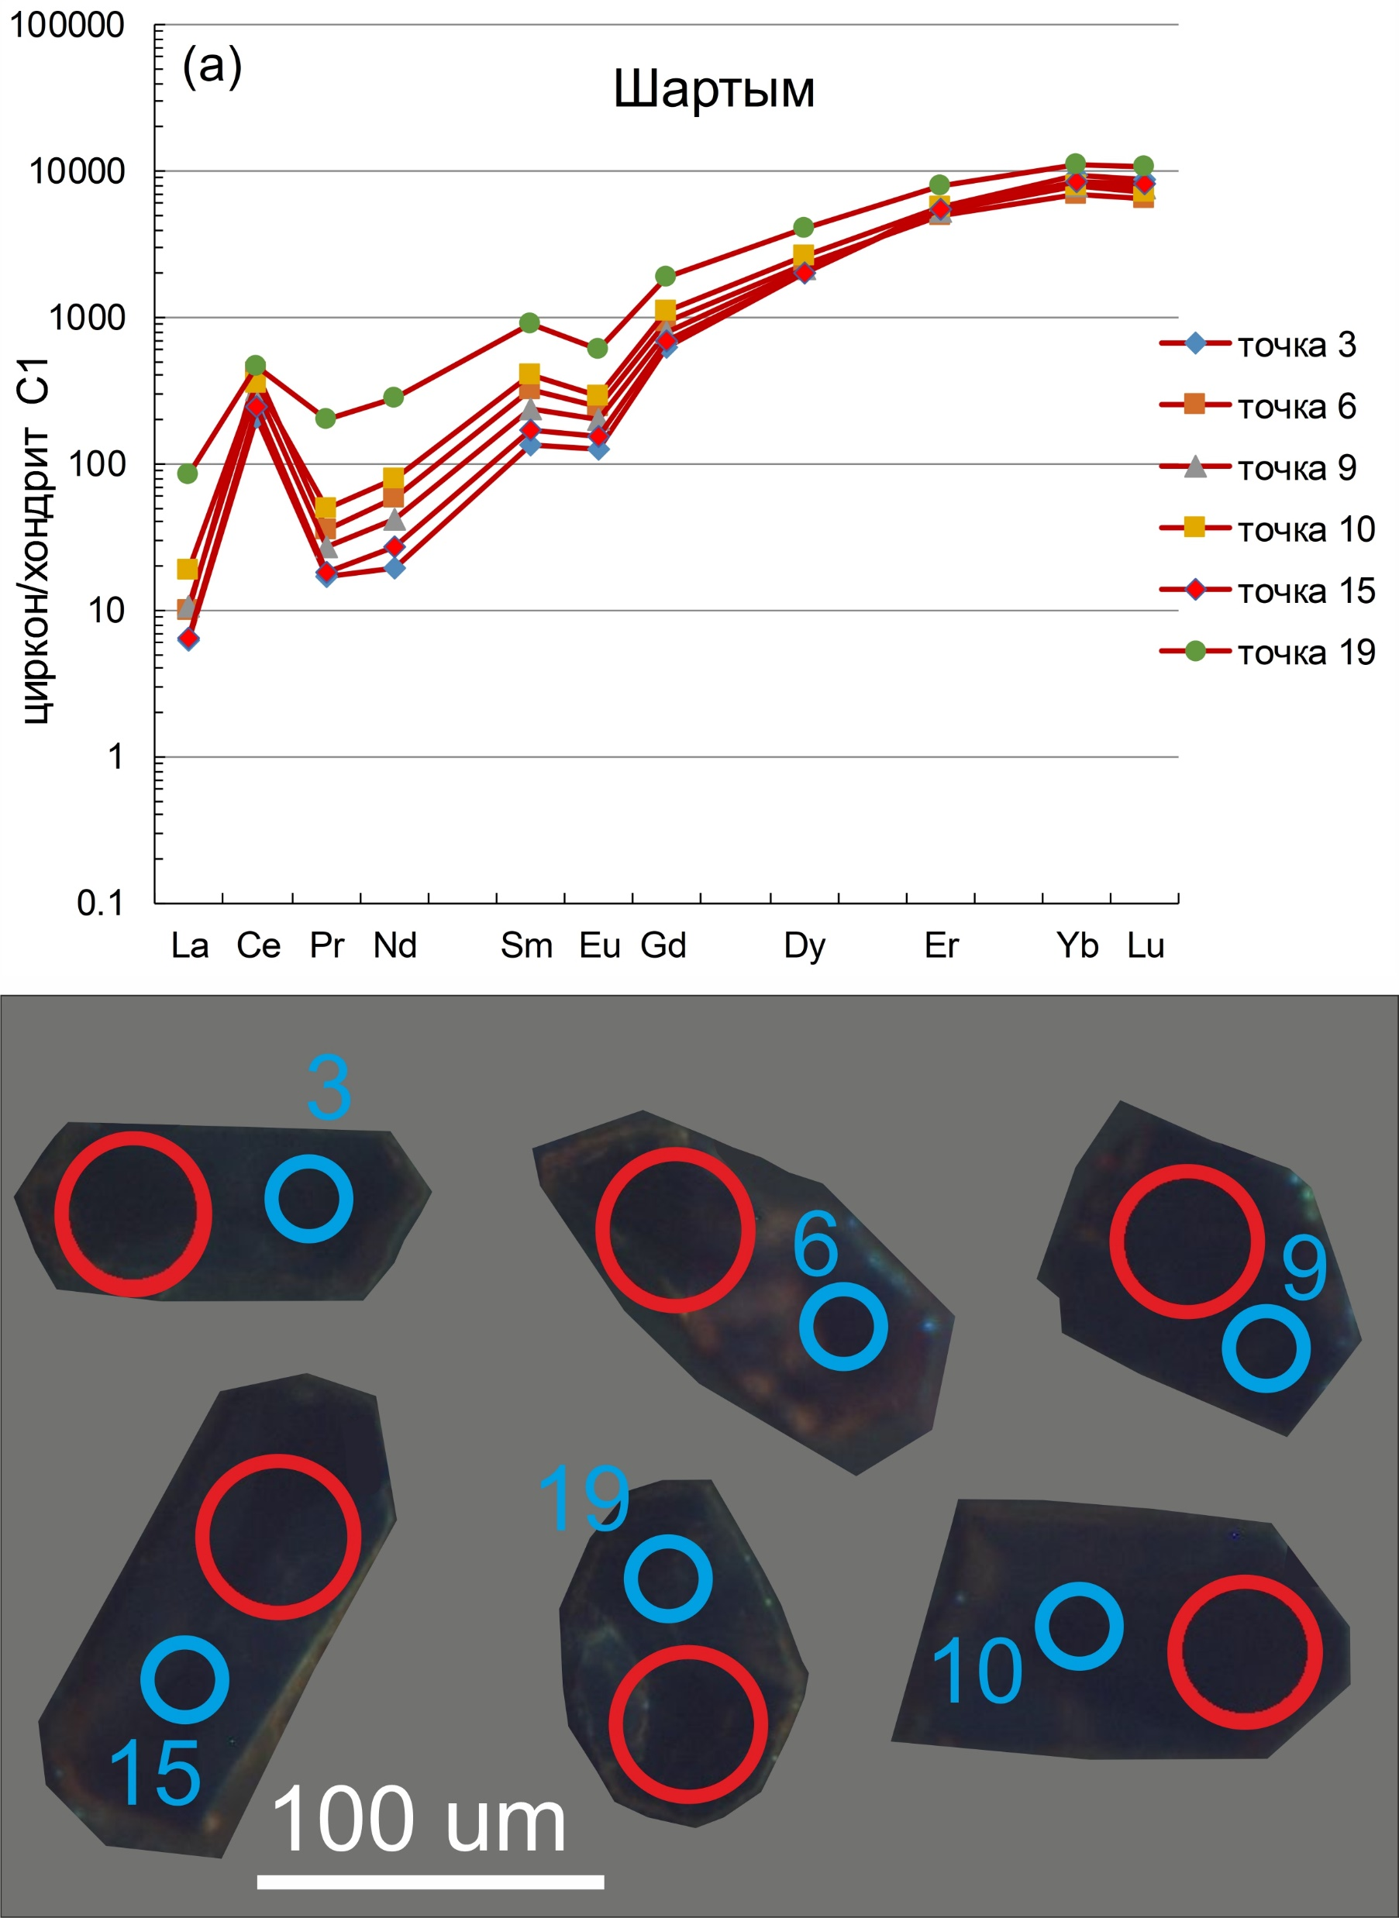
Спектры распредления РЗЭ в цирконе риолит-порфиров. Хондрит СI[McDonough, Sun, 1995]. Кратеры SIMS – 20 um, LA-ICP-MS – 50 um

Slide 8
Характеристика циркона риолит-пофриров Балбукского ареала
(а) – по [Grimes et al., 2009; Bouvier et al., 2012]
(б) – по [Hoskin, 2005]
(в), (г) – по [Ma et al., 2021]
(д) – по [Roberts et al., 2024]
(е) – по [Hawkesworth, Kemp, 2006]
Шартым
Каматал
Ауштау

Slide 9
Бинарные диаграммы микроэлементного состава циркона риолит-порфиров Балбукского ареала
Шартым
Каматал
Ауштау

Slide 10
Моделирование материнского расплава
Коэффициенты распределения (Kd) для реконструкции материнских расплавов по циркону были вычислены методом, описанным в работе [Chapman et al, 2016], нормировано на хондрит CI [McDonough, Sun, 1995].

Slide 11
Изотопные отношения
Поля εNd выделены по данным [Ронкин, 1989; Богатов и др., 2000; Шатагин и др., 2000; Попов и др., 2002; Тевелев и др., 2006; Ронкин и др., 2006; Осипова и др., 2009; Смирнов и др., 2016].
Чёрная стрелка – общее направление эволюции Уральского орогена [Ферштатер, 2013]

Slide 12
Zr/Hf, Nb/Ta и Y/Ho отношения [Bau, 1996; Breiter et al, 2014; Wu et al, 2017]

Slide 13
Геодинамическая позиция фракционированных риолит-порфиров
Диаграммы обстановок по [Whalen, Hinderbland, 2019]
Slab-failure – обстановка отрыва слэба
Arc – островодужная обстановка
FC – тренд фракционной кристаллизации

Slide 14
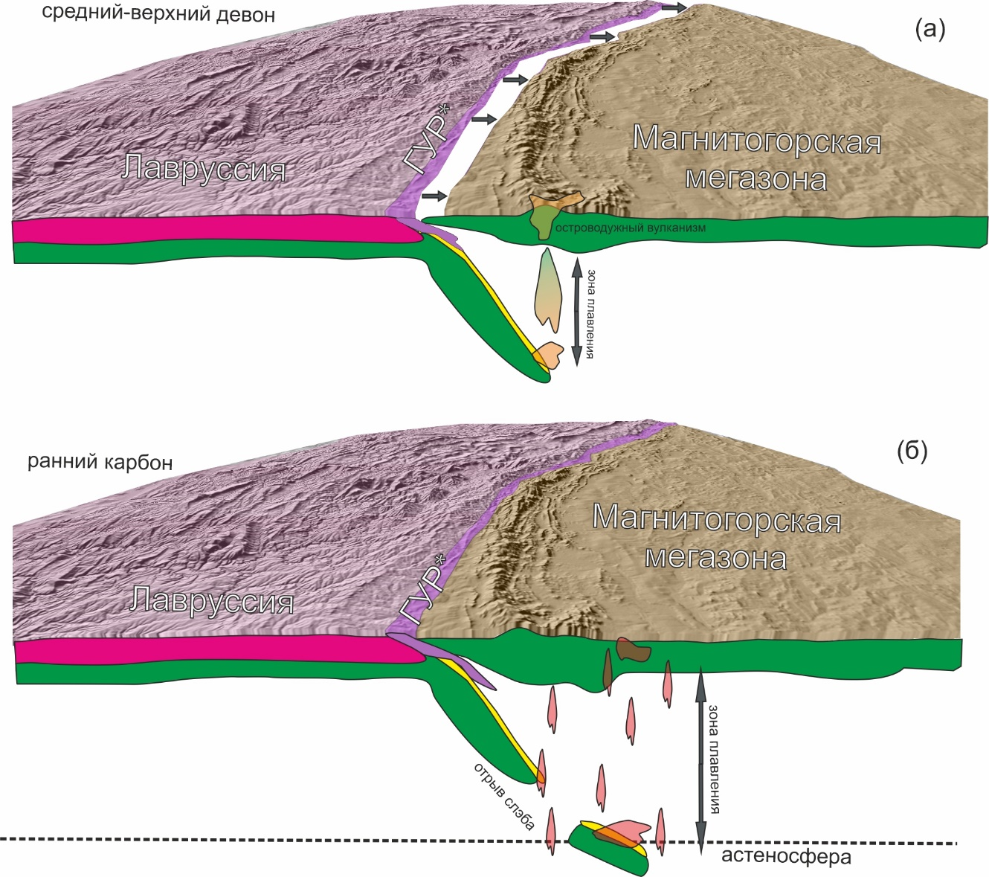
Геодинамическая позиция формирования риолит-порфиров. Модель построена по материалам работ [Пучков, 2010; Ферштатер, 2013; Kosarev et al., 2019]

Slide 15
Условия фракционирования
(а) – La vs La/Yb для определения основного процесса, (б) – Er vs Dy для определения влияния фракционирования амфибола, (в) – тренды фракционирования акцессорных минералов по [Wu et., 2003],(г) – тренды фракционирования по [Lee et al., 2017], (д) – источник по [Sylvester, 1998].
Коэффициенты распределения (Kd) взяты из работ: для циркона [Nardi et al., 2013], для амфибола [Pearce, Norry, 1979], для апатита [Prowatke, Klemme, 2006], для титанита [Prowatke, Klemme, 2006].

Slide 16
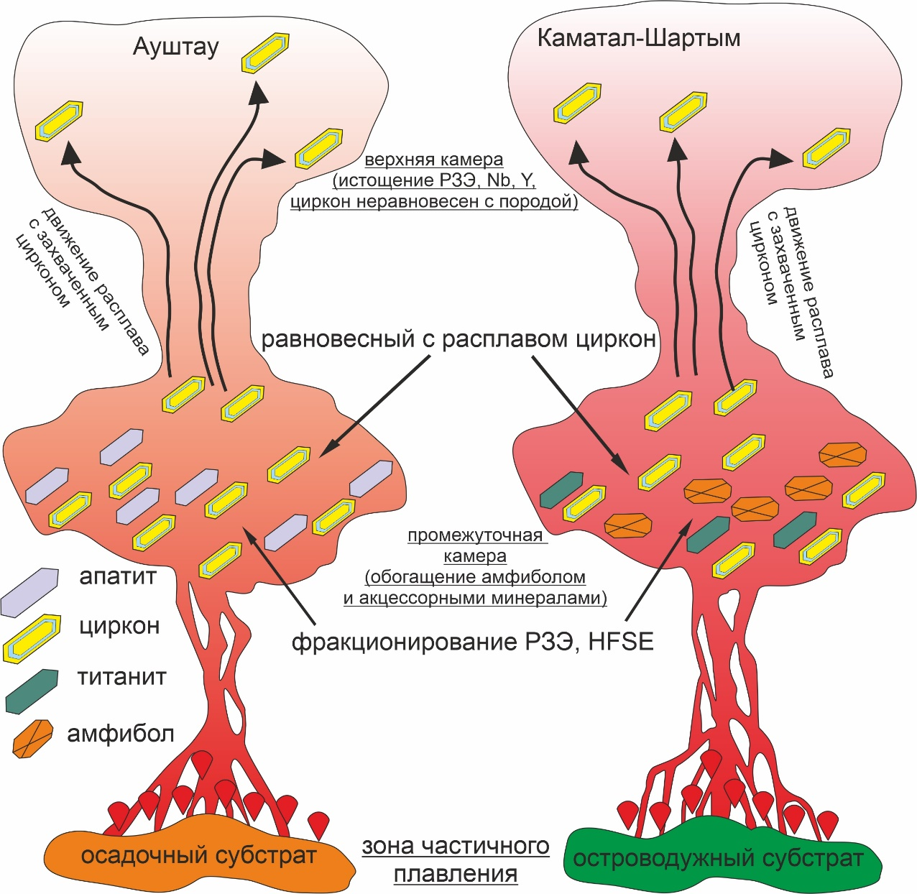
Модель формирования фракционированных риолит-порфиров

Slide 17
Заключение и выводы
Риолит-порфиры Балбукского ареала не являеются единым комплексом, поскольку они локализованы в разных структурно-формационных зонах, имеют разный возраст, субстрат, микроэлементный состав циркона, механизмы фракционирования и условия петрогенезиса. Они не являются единым комплексом, их следует разделить на Ауштауский и Каматал-Шартымский комплекс.
Риолит-порфиры массива Ауштау сформировались при анатексисе осадочного/метаосадочного источника, на что указывает высокий уран и низкое отношение Ce/Sm в цирконе, а также валовые отношения Rb/Sr и Rb/Ba в породе, однако, судя по отношению Nb/Hf в цирконе, являются гранитоидами А-типа. Они обладают возрастом 357 млн лет, были образованы в раннем турне во время эпохи смены геодинамического режима на Урале. Имеют пониженные содержания редкоземельных элементов (до 10 ppm), и иттрия (до 6 ppm). Циркон является неравновесным по отношению к породам, реконструированные первичные расплавы имели кларковые содержания иттрия и РЗЭ. Геохимические диаграммы, построенные на основании восстановленных расплавов и тренды микроэлементов в цирконе указывают на фракционирование фосфатов (в первую очередь апатита, и, возможно, монацита). Тогда как валовые пониженные отношения Zr/Hf (11-15), низкое содержание Zr (до 60 ppm) и малое количество циркона в породе указывают на фракционирование циркона в нижней камере.
Судя по высокому ƐNd (+4 – +5.4), низкому U/Ce и повышенному Ce/Sm в цирконе, пониженному Rb/Sr в наиболее примитивном составе, риолит-порфиры Каматал-Шартымского комплекса сформировались из магматического источника, предположительно нижней коры или метасоматизированного мантийного клина, о чём свидетельствует модельный Nd-возраст, рассчитанный по двухстадийной модели, составляющий около 700 млн лет. Судя по повышенному Nb/Hf в цирконе, являются гранитоидами А-типа. U-Pb возраст по циркону был определён как 321-318 млн лет, что указывает на их формирование в турнейско-башкирский период, когда на Урале была мягкая коллизия – время аккреции Магнитогорского террейна к Восточно-Европейской платформе (Пучков, 2010). Породы обеднены иттрием и ниобием, обладают пониженным содержанием редкоземельных элементов. Спектры распределения микроэлементов, построенные по реконструированным расплавам на основании геохимического состава циркона, указывают на то, что снижение содержаний РЗЭ, Y и Nb произошло вследствие процессов фракционирования. Геохимические диаграммы, построенные на основании восстановленных расплавов и тренды микроэлементов в цирконе указывают на то, что ведущим процессом эволюции и фактором снижения микроэлементов в породе является фракционирование амфибола и некоторого количества титанита. Валовые пониженные отношения Zr/Hf, низкое содержание Zr и циркона в породе указывают на процессы фракционирования циркона.
Массив Шартым является более поздним дифференциатом расплава, сформировавшего массив Каматал. Это согласуется с его более молодым изотопным U-Pb возрастом (318 млн лет, у массива Каматал 321 млн лет) по циркону и на основании более дифференцированных спектров РЗЭ в цирконе.

